Slide 1
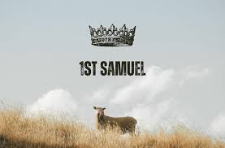
3ra Clase Cap 3

Slide 2
1 Samuel 3:1
3 El joven Samuel ministraba( servía LBLA ) a Jehová en presencia de Elí; y la palabra de Jehová escaseaba en aquellos días; no había visión con frecuencia.
La palabra “visión” es un término técnico para “revelación divina mediada por un vidente”. ( Ḥôzeh , una de las dos palabras hebreas para “vidente”, tiene la misma raíz que “visión”, ḥāzôn ). A su vez Hôzeh es una de las tres palabras utilizadas en el AT para profeta, por lo que, en este pasaje, vidente y profeta son sinónimos (…la palabra de Jehová escaseaba ).*
*Diccionario de Teología E.F. Harrison

Slide 3
Es interesante ver que el original de escasear era preciosa, de gran valor, dado su escasez. El original da la idea de una posesión valiosísima, deseada. 1
La LXX de a entender que no había un profeta popularmente reconocido por el pueblo, a quien consultar o esperar recibir palabra de parte de Dios.1
1 Comentario Bíblico Wycliffe. 1962

Slide 4
Se debe recordar que el ultimo profeta del antiguo pacto fue Juan el Bautista, precursor de Jesús, después de 400 años de silencio. En el NT se menciona un ministerio profético después de Pentecostés ( Hch 15:32;21:10 ).
2 Pedro 1:19
¹⁹ Tenemos también la palabra profética más segura, a la cual hacéis bien en estar atentos como a una antorcha que alumbra en lugar oscuro, hasta que el día esclarezca y el lucero de la mañana salga en vuestros corazones;
A diferencia de los tiempos del AT donde Dios usaba siervos profetas para transmitir su palabra, nosotros tenemos las Escrituras , toda la revelación de Dios para nosotros, por lo que el ministerio profético en el presente no es proclamar nueva revelación de Dios, sino que se asocia a proclamar la Escritura.

Slide 5
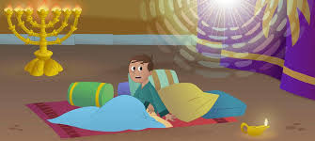
1 Samuel 3:2-3
² Y aconteció un día, que estando Elí acostado en su aposento, cuando sus ojos comenzaban a oscurecerse de modo que no podía ver, ³ Samuel estaba durmiendo en el templo de Jehová, donde estaba el arca de Dios; y antes que la lámpara de Dios fuese apagada,

Slide 6
El Tabernáculo, aparentemente, también incluía estructuras auxiliares más permanentes que tenían puertas (3:15) y por lo tanto dinteles o pilares (1:9). Estos edificios sagrados son llamados “ templo de Jehová ” (cf. 3:3) y es donde dormía Samuel y Elí.
Las lámparas del candelabro de siete brazos (Ex 25:31–37) se llenaban de aceite de oliva al atardecer ( Ex 30:8) y se mantenían encendidas “delante de Jehová desde la tarde hasta la mañana” ( Ex 27:20–21). Así, el encuentro de Samuel con el Señor en su lecho en el recinto del tabernáculo tuvo lugar durante la noche, antes de amanecer, ya que “la lámpara de Dios aún no se había apagado”.

Slide 7
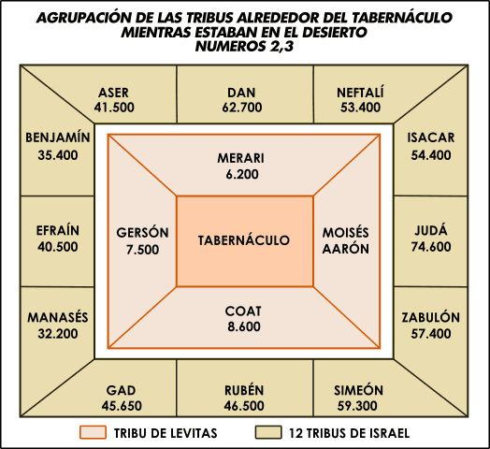

Slide 8
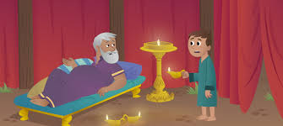
1 Samuel 3:4-6
⁴ Jehová llamó a Samuel; y él respondió: Heme aquí. ⁵ Y corriendo luego a Elí, dijo: Heme aquí; ¿para qué me llamaste? Y Elí le dijo: Yo no he llamado; vuelve y acuéstate. Y él se volvió y se acostó. ⁶ Y Jehová volvió a llamar otra vez a Samuel. Y levantándose Samuel, vino a Elí y dijo: Heme aquí; ¿para qué me has llamado? Y él dijo: Hijo mío, yo no he llamado; vuelve y acuéstate.

Slide 9
Antes de continuar debemos entender que el papel futuro de Samuel no sería como cabeza de una familia sacerdotal . En cambio sería el gran profeta de su generación. Los sacerdotes no necesitaban un llamado divino para su oficio, porque nacían de familias sacerdotales. Pero los profetas , en cambio, recibían un llamado individual, una experiencia directa con Dios por lo que este pasaje registra el llamado profético de Samuel.(vers. 20)
Cabe señalar que de acuerdo a Josefo, Samuel tenía 12 años cuando Dios le habló, misma edad de Jesús cuando fue al templo con sus padres. ( Lucas 2:42 ) 1
1 Comentario Bíblico Wycliffe. 1962

Slide 10
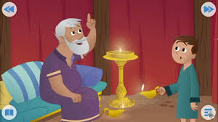
1 Samuel 3:7-10
⁷ Y Samuel no había conocido aún a Jehová, ni la palabra de Jehová le había sido revelada. ⁸ Jehová, pues, llamó la tercera vez a Samuel. Y él se levantó y vino a Elí, y dijo: Heme aquí; ¿para qué me has llamado? Entonces entendió Elí que Jehová llamaba al joven. ⁹ Y dijo Elí a Samuel: Ve y acuéstate; y si te llamare, dirás: Habla, Jehová, porque tu siervo oye. Así se fue Samuel, y se acostó en su lugar.
¹⁰ Y vino Jehová y se paró, y llamó como las otras veces: ¡Samuel, Samuel! Entonces Samuel dijo: Habla, porque tu siervo oye.

Slide 11
El vers. 7 nos deja ver la necesidad de tener un encuentro personal con el Señor para llegar a conocerle. En el capítulo 2 vers. 12 se nos dice que los hijos de Elí eran impíos, servían en el templo, y no conocían a Dios.
Es imposible tener una relación con el Señor sin un encuentro personal. Samuel servía a Jehová en el templo ( 2:18 ) pero no le conocía. No importa que servicio haga en la Iglesia, si “ nació en el evangelio “, si su familia lo llevaba a la Iglesia cuando niño, si su padre era profesor de ED o diácono, si no hay un encuentro personal, si no hay arrepentimiento y confesión, probablemente sea necesario revisar su condición delante del Señor.
El otro aspecto es que el conocer a Dios pasa por escuchar su voz y obedecer. Si hay un encuentro personal, el velo es corrido y la palabra es real para nosotros, es revelada. No podemos decir que conocemos a Dios y no andamos en su voluntad, como los hijos de Elí.

Slide 12
En los vers. 8 y 9 vemos un acierto en relación a la manera que Elí aconseja a Samuel. Elí no muestra egoísmo, esta viendo que Dios se está revelando a Samuel, algo que escaseaba en esos tiempos como hemos visto, y alienta al joven a presentarse delante de Jehová en humillación.
Gran ejemplo para los padres y líderes, el fomentar a nuestros hijos y hermanos a presentarse delante del Señor con humildad, deseo de servir y el tener amor por la palabra del Señor, el considerarla como lo mas valioso frente a lo que el mundo ofrece. Muchas veces queremos lo mejor para nuestros hijos, y luchamos por eso, que no es malo, pero lo mejor, por lejos, es que tengan una relación personal con el Señor y caminen en su voluntad…bien Elí !!!!

Slide 13

1 Samuel 3:10
¹⁰ Y vino Jehová y se paró, y llamó como las otras veces: ¡Samuel, Samuel! Entonces Samuel dijo: Habla, porque tu siervo oye.
Que les llama la atención de este versículo ?

Slide 14

Y vino Jehová y se paró, y llamó como las otras veces: ¡Samuel, Samuel! Entonces Samuel dijo: Habla, porque tu siervo oye.
Esta vez el Señor “vino y se paró allí” ( y se detuvo LBLA, se puso de pie KJV ), lo que sugiere que Samuel no solo escuchó sino que también vio a Jehová. (teofanía)

Slide 15
1 Samuel 3:11-14
¹¹ Y Jehová dijo a Samuel: He aquí haré yo una cosa en Israel, que a quien la oyere, le retiñirán ambos oídos. ¹² Aquel día yo cumpliré contra Elí todas las cosas que he dicho sobre su casa, desde el principio hasta el fin. ¹³ Y le mostraré que yo juzgaré su casa para siempre, por la iniquidad que él sabe; porque sus hijos han blasfemado a Dios, y él no los ha estorbado ( reprendido LBLA , refrenado KJV). ¹⁴ Por tanto, yo he jurado a la casa de Elí que la iniquidad de la casa de Elí no será expiada jamás, ni con sacrificios ni con ofrendas.
El mensaje recibido por Samuel confirma la profecía del cap.2:27-36, agregando el aviso del v.11 que, probablemente, adelanta lo que sucederá con el arca del pacto en los próximos tres capítulos.
Nótese como Dios limita las responsabilidades de Elí y las de sus hijos.

Slide 16
Samuel 3:15-18
¹⁵ Y Samuel estuvo acostado hasta la mañana, y abrió las puertas de la casa de Jehová. Y Samuel temía descubrir la visión a Elí. ¹⁶ Llamando, pues, Elí a Samuel, le dijo: Hijo mío, Samuel. Y él respondió: Heme aquí. ¹⁷ Y Elí dijo: ¿Qué es la palabra que te habló? Te ruego que no me la encubras; así te haga Dios y aun te añada, si me encubrieres palabra de todo lo que habló contigo. ¹⁸ Y Samuel se lo manifestó todo, sin encubrirle nada. Entonces él dijo: Jehová es; haga lo que bien le pareciere.
Elí recibe esta confirmación de parte de Dios, a través de Samuel, de lo que le espera a Él y sus hijos, aceptando la soberanía de Jehová ( Jehová es ).
Pero también demuestra aceptar el cambio de liderazgo que recae en Samuel.
Saúl 1 Sam 24:16-22

Slide 17
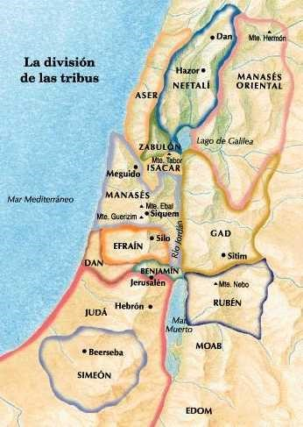
Samuel 3:19-21
¹⁹ Y Samuel creció, y Jehová estaba con él, y no dejó caer a tierra (sin cumplimiento LBLA) ninguna de sus palabras. ²⁰ Y todo Israel, desde Dan hasta Beerseba, conoció que Samuel era fiel profeta de Jehová. ²¹ Y Jehová volvió ( se volvió LBLA ) a aparecer en Silo; porque Jehová se manifestó a Samuel en Silo por la palabra de Jehová.
v.19. Deut. 18:21s
v.20 Dan a Beerseba
v.21 toda la reaparición de Jehová en Silo pasaba por su palabra. Sin palabra no hay luz, no hay dirección y no hay consejo.

